Slide 1

KSEA App Dev.
Andrew Namwook Lee
Fabian Kyungmin Roh
Jaewon Hur
Notes:
안녕하세요, 저희는 KSEA App Dev. Focus Group입니다

Slide 2
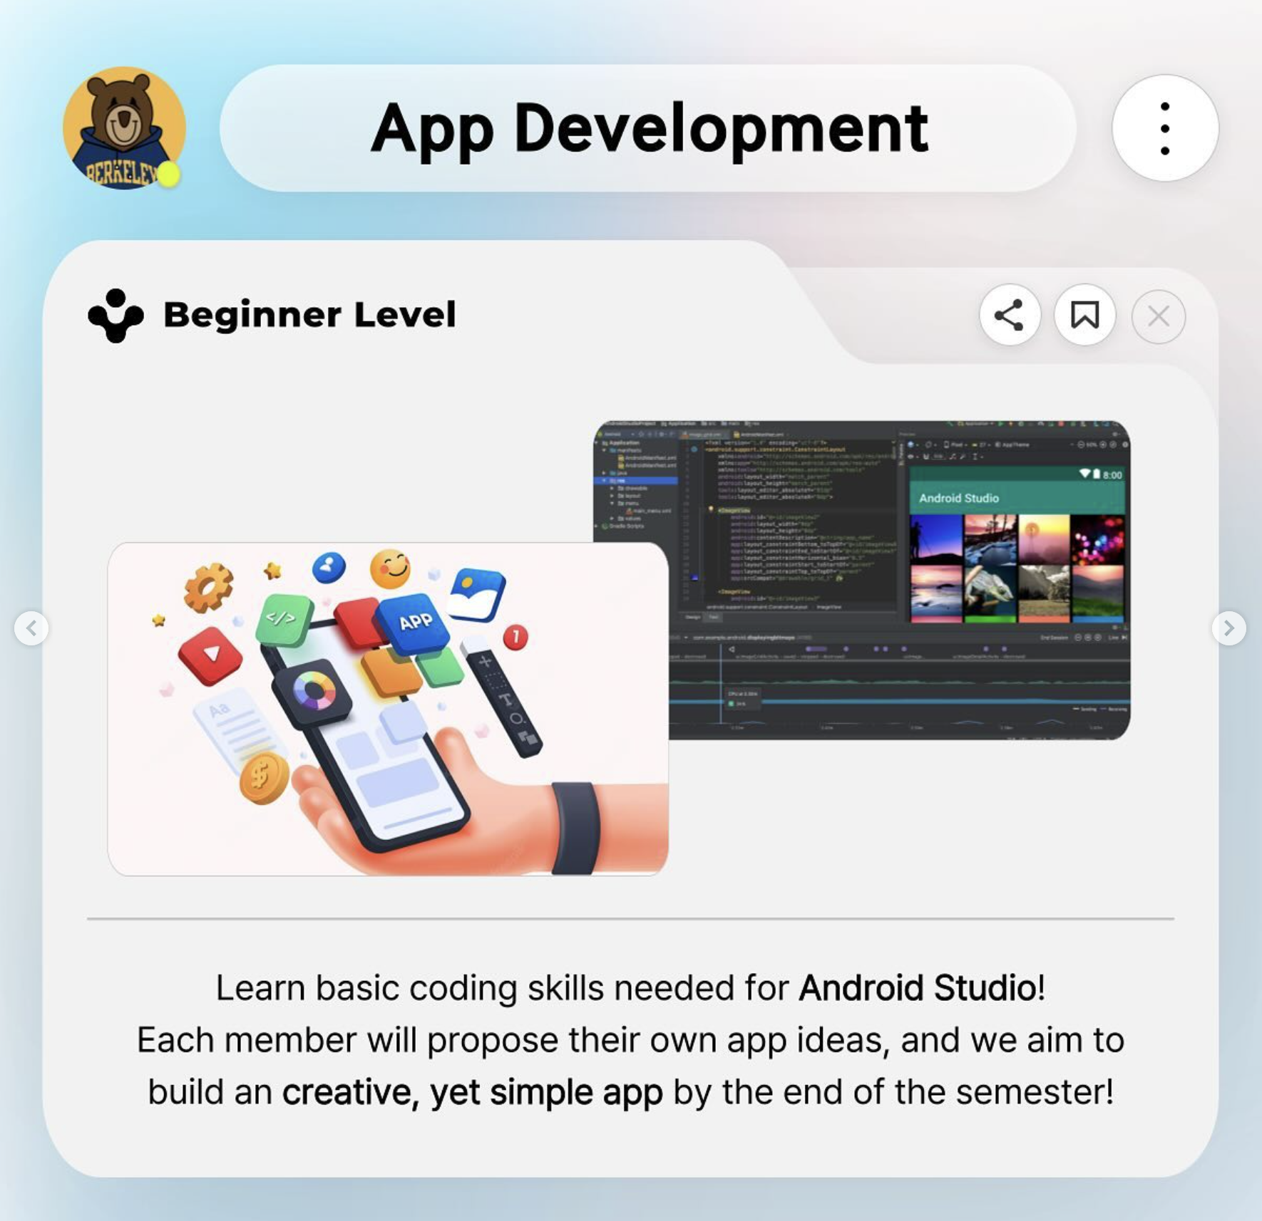
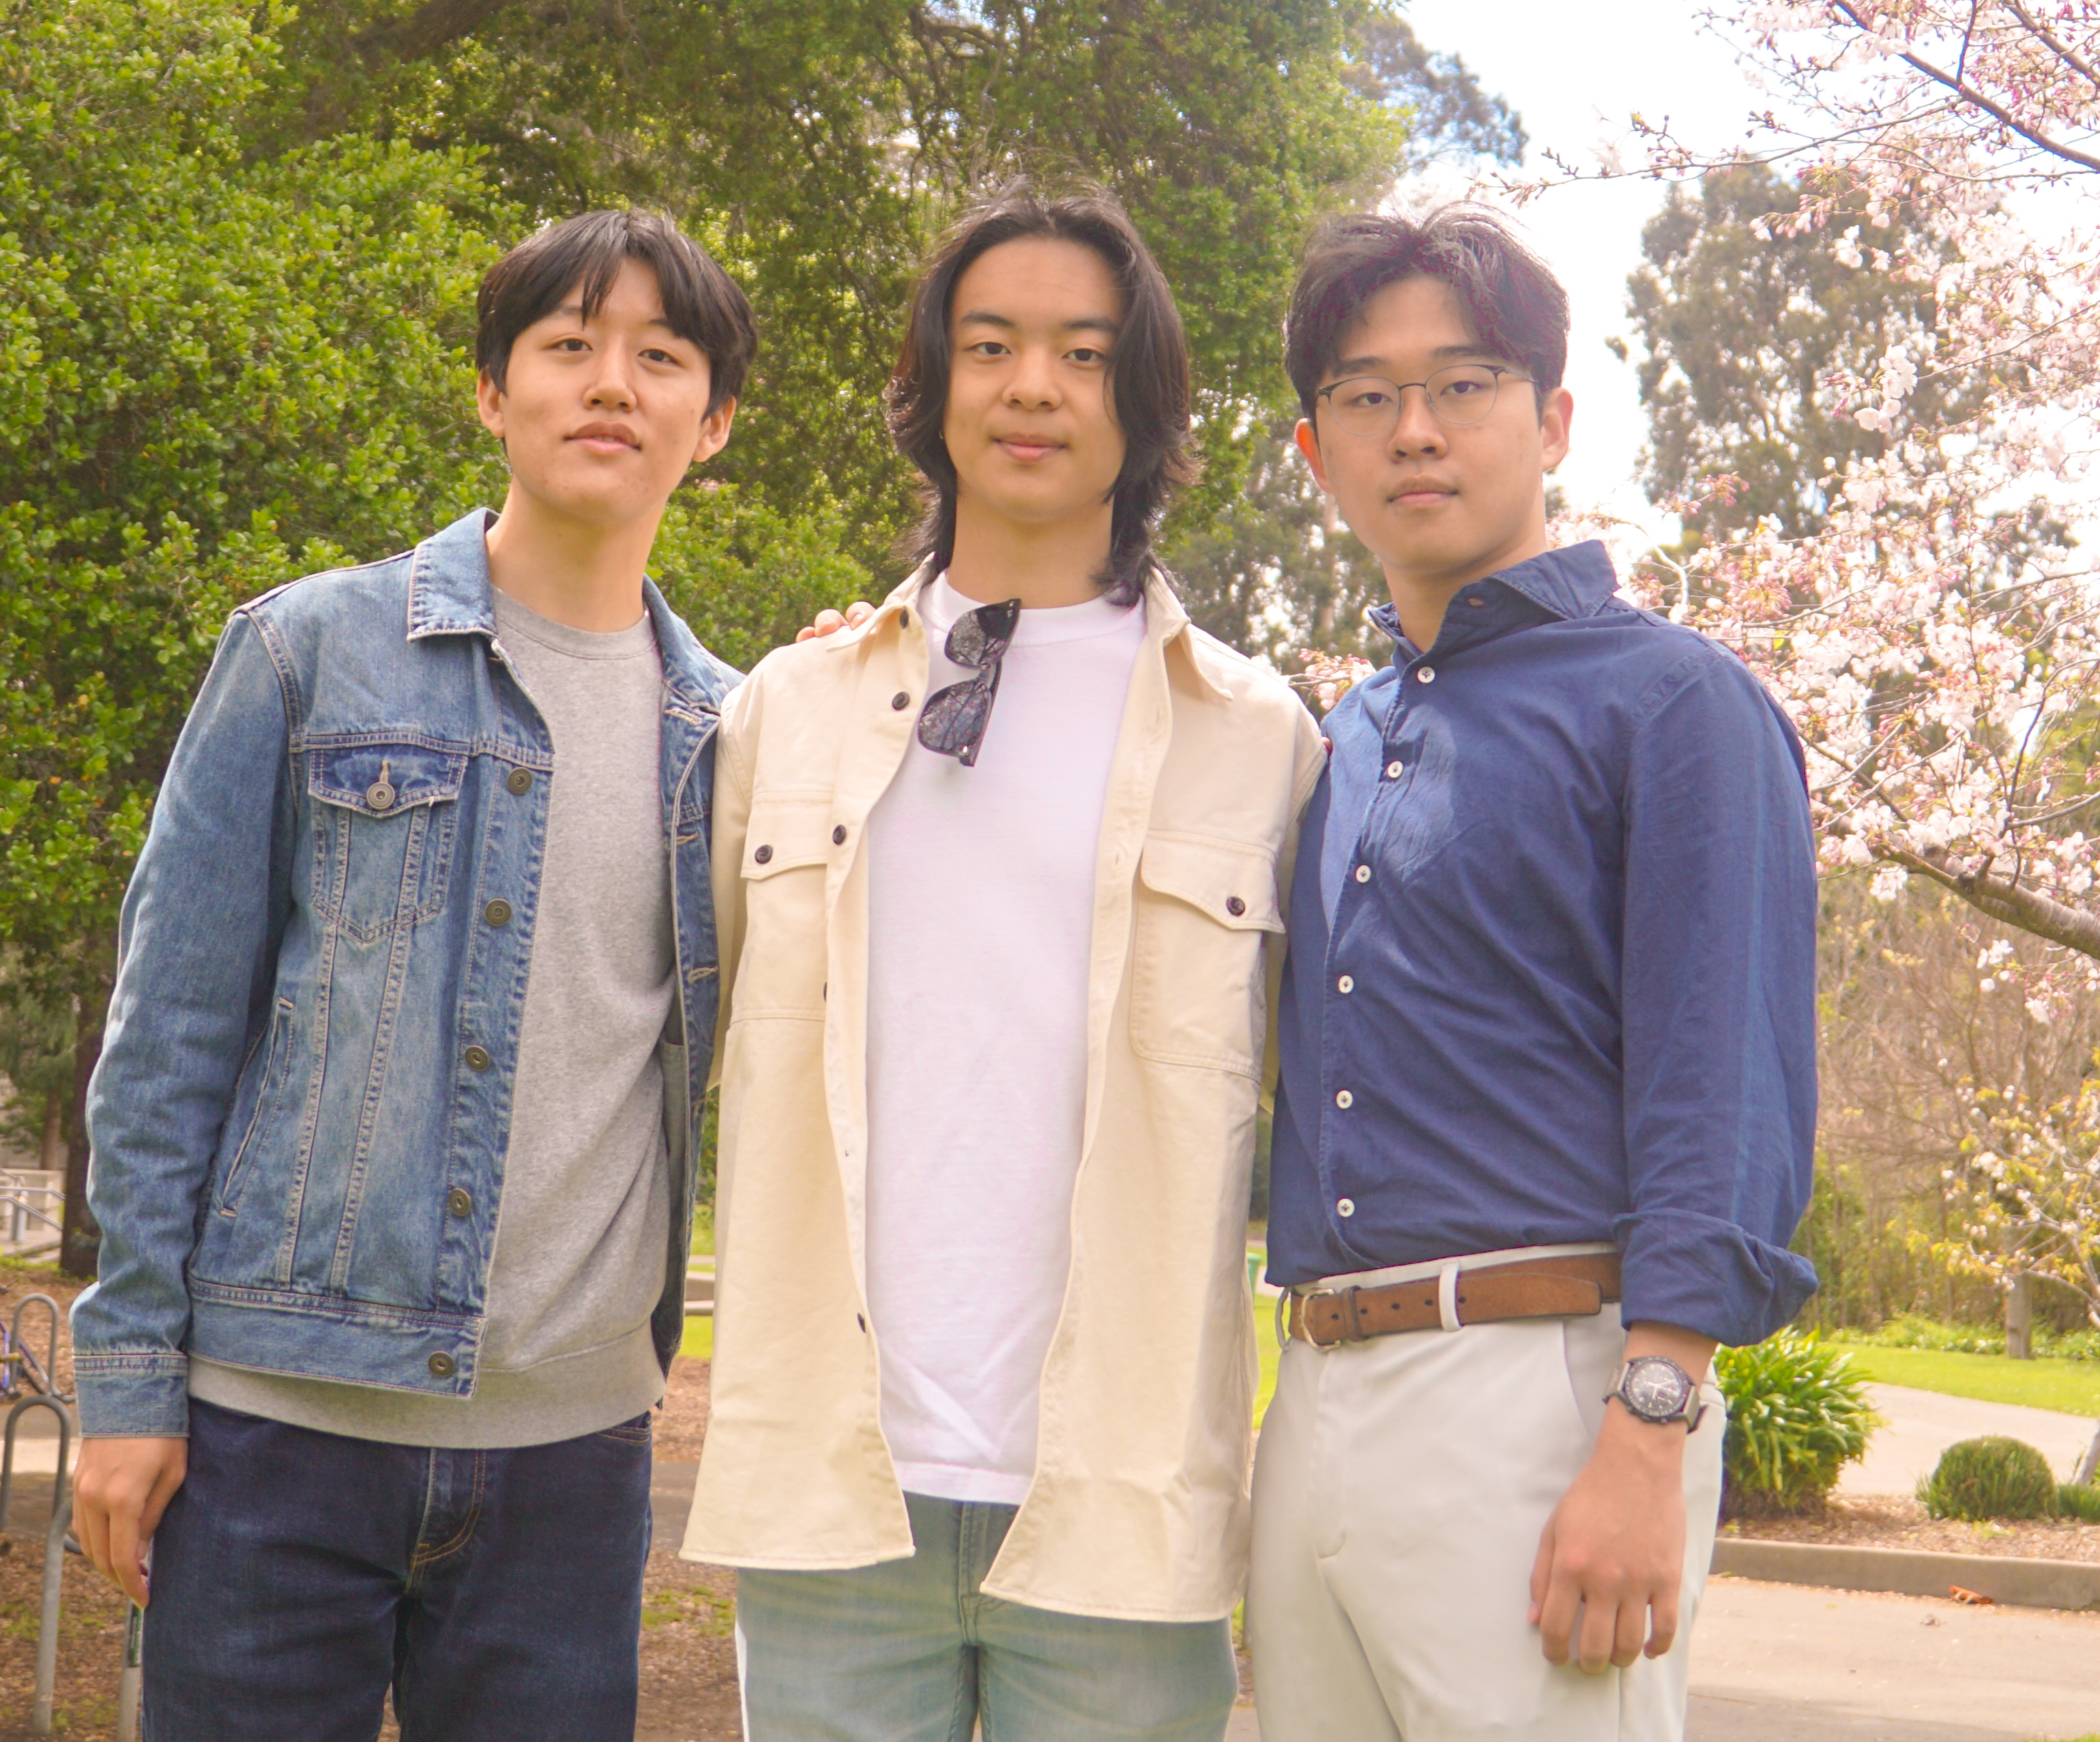
Focus Group
Notes:
저희 그룹은 Lead인 남욱 형과 재원 형, 이렇게 꽃미남 선배 둘과 저로 구성되어 있습니다.
오른쪽은 학기 초에 KSEA 인스타에 올라온 공지이며, 많은 분들이 보셨을 것이라 생각합니다.

Slide 3

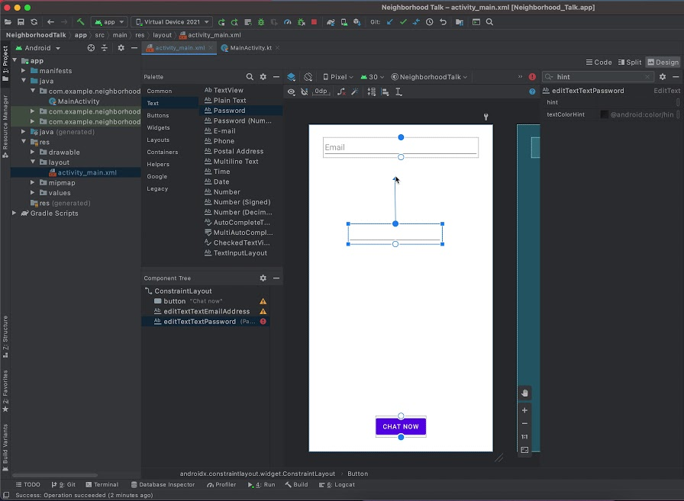
Android Studio
5-6 Weeks Learning
Difficulties:
Kotlin: New Language
Container Adjustment:
XML file
Kotlin + Java
Notes:
공지에 보셨다시피, 저희 포그는 첫 6주 동안 Android Studio로 출발하였습니다. Kotlin이라는 새로운 언어와 Container, 즉 화면 내 각 구성품을 XML, 코틀린과 자바 3박자가 맞아야 완벽하게 구현할 수 있다는 점이 저한테는 매우 어려웠습니다.
하지만! 청소년들이 머리에 들어간 것이 있으면 무엇이 시작되죠? ’사’로 시작하고 ‘기’로 끝납니다.

Slide 4

Identity Crisis
Why study Andriod Studio?
Why does our “Focus Group” Exist?
Notes:
네, ‘사춘기’입니다.
저희 그룹은 사춘기 온 15살에 빙의하여 정체성 혼란이 오기 시작했습니다. 에어팟을 끼고 힙찔이 가사들에 공감하며 자신에게 철학적인 질문들을 던지기 시작하죠
왜 안드로이드 스튜디오를 공부하는가?
우리 “포커스 그룹”은 왜 존재하는가?

Slide 5
Who are We?
Notes:
그러다 질문의 종착지를 찍게 됩니다.
우리는 대체 누구인가?
사춘기의 기세를 그대로 이어서 질문 하나 드리겠습니다: 우리는 왜 이 방에 있을까요? 우리의 교집합은 대체 무엇일까요?
맞습니다. 우리가 바로 ‘KSEA인’이라는 것이죠.

Slide 6
By KSEA. For KSEA.
Notes:
저희는 App Development 포커스 그룹이 케세에 ‘의해’ 탄생 되었으며, 케세를 ‘위해’ 존재한다고 생각합니다.

Slide 7
By KSEA. For KSEA.
KSEA
App
Notes:
따라서 저희는 이 자리를 통해 KSEA App을 선보이려고 합니다.
우선 모바일 이야기로 진행하기 전에 KSEA Experience에 대해 다시 짚어보겠습니다.

Slide 8







KSEA Experience:
Notes:
멤버들은 KSEA 내 크게 3가지 플랫폼으로 활동합니다: 카카오톡, 링크트리 -> 구글폼
그닥 복잡한 process는 절대 아닙니다. 왜냐하면 각 이벤트마다 다양한 플랫폼 사이에 모듈화가 되어있기 때문입니다.
허나 이런 모듈화 시스템을 유지하기 위해서는 더욱 많은 플랫폼과 무엇보다 가장 중요한 오피서 분들의 소중한 시간과 노력을 엄청나게 필요한다는 것이 단점입니다.

Slide 9
Our Vision: “Enhance” KSEA Experience for All
Notes:
저희 앱은 멤버들과 오피서 분들 모두의 KSEA Experience를 향상 시키며, 카카오톡, 링크트리, 구글 폼을 비롯한 모든 클럽 관리 tool들을 앱 내로 포함 시키는 것을 목표로 삼고 있습니다.

Slide 10

Survey
Notes:
개발 과정을 설명 드리기에 앞서 잠시 설문조사 한번 하겠습니다.
안드로이드 쓰시는 분 손?
아이폰 쓰시는 분 손?

Slide 11
iOS Users > Android Users
Notes:
네 방금 보셨듯이 iOS, 즉 iPhone의 소프트웨어가 점유율이 더 높은 것을 확인하실 수 있습니다.
Mobile Operating System Market Share in United States Of America에 따르면 iOS의 점유율은 대략 58.4%라고 합니다.

Slide 12
iOS Users > Android Users: TEENS
Notes:
하지만 설문 대상을 청소년 Teenager와 20대로 좁혔을 경우에는 iOS의 점유율이 81.4%로 제 주식 계좌와 다르게 떡상하시는 것을 보실 수 있습니다.

Slide 13
+ 6 weeks
Good Bye?
Notes:
하지만 저희는 안드로이드 스튜디오로 첫 6주동안 열심히 개발했기에 81.4% 분들은 KSEA App을 사용하실 수가 없습니다.
농담이구요.
이러한 통계를 보기 전에도 저희 그룹도 아이폰을 쓰고 있었고, 이 상황에서 Android Studio의 필요성에 대해 갈등을 가지게 되었습니다 .

Slide 14
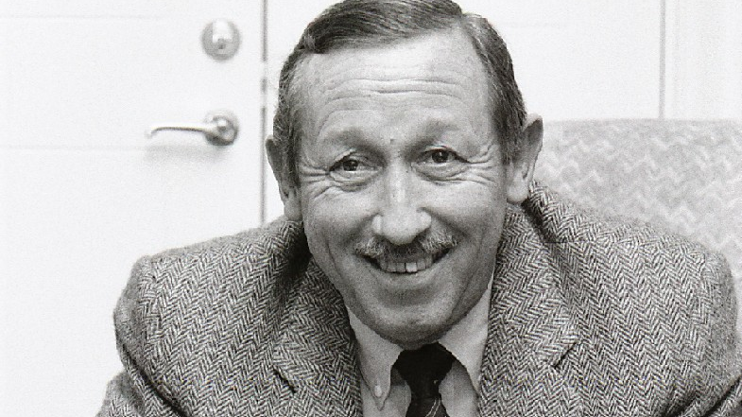
“Decision making is easy when your values are clear.” – Roy Disney
Notes:
갈등이 생길때 저희 아버지가 자주 해주시던 말씀이자 제가 되게 좋아하는 명언입니다.

Slide 15

Pivot
Notes:
저희 Focus Group의 value는 KSEA Community입니다, 즉 아이폰 사용자 비율이 높은 User Pool이죠.

Slide 16


+ 6 weeks
Notes:
따라서 지난 6주 동안 정들고 노력했던 Android Studio를 “봄 방학 이틀 전에” 과감하게 버리고

Slide 17



Notes:
iOS와 안드로이드 둘 다 작동 가능한 React Native를 압축적으로 신속히 학습하여
KSEA App을 탄생 시켰습니다.

Slide 18

Quiz:
Unique in Cal KSEA?
Notes:
앱을 본격적으로 설명 드리기 앞서, 퀴즈 하나

Slide 19
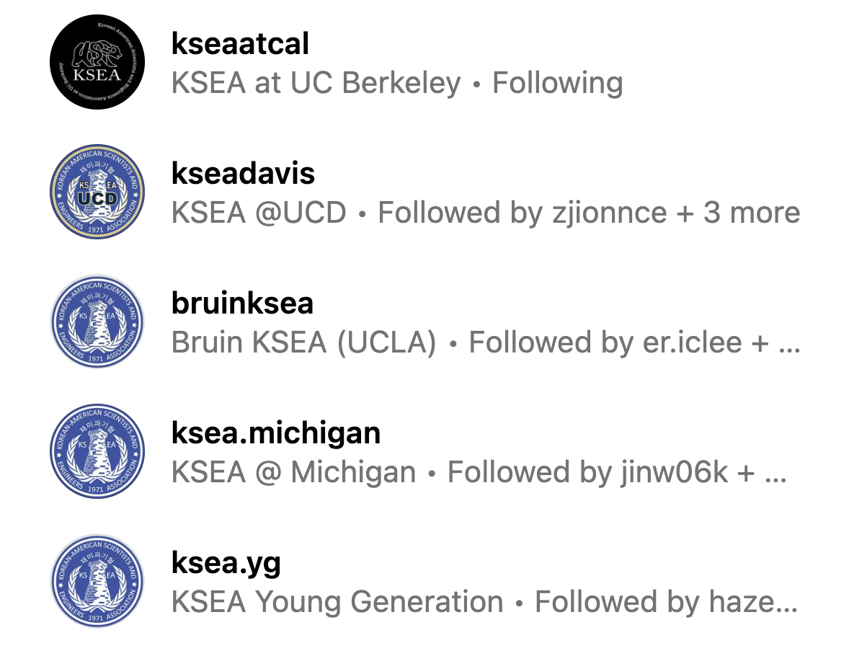
Logo: Exclusively Designed by Berkeley
Notes:
네 맞습니다. 바로 저희 학교는 KSEA 전용 로고가 있다는 것이죠.

Slide 20
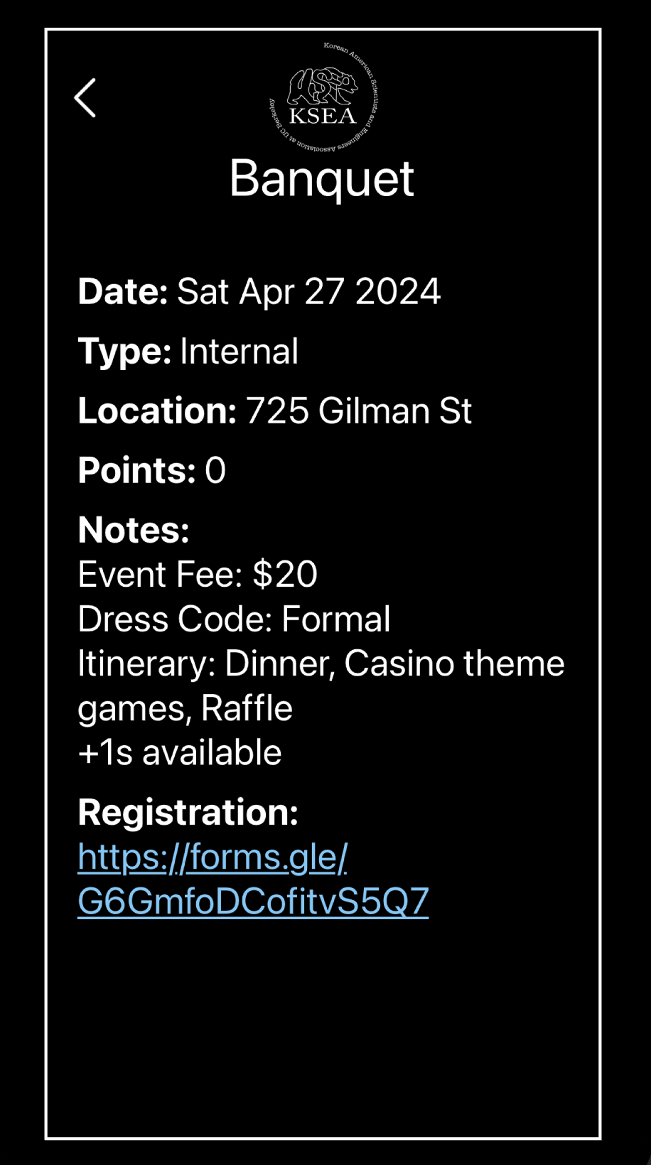
Logo Homage
Interpretation
Black & White
Simplicity: Striving for Efficiency
Notes:
저희는 KSEA 로고의 Black & White element가 Simplicity, 즉 효율적인 것을 추구한다고 해석하였고, 이런 해석을 개발 과정 도중 저희 앱 디자인에 담으려고 노력하였습니다.
여러가지 기능들을 구현했는데요. 이 부분은 재원이 형님께서 자세히 설명드릴 예정입니다.
큰 박수 부탁드립니다.

Slide 21
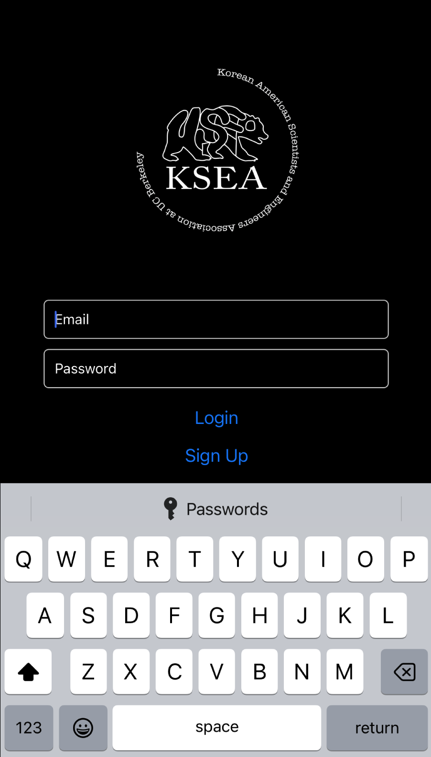
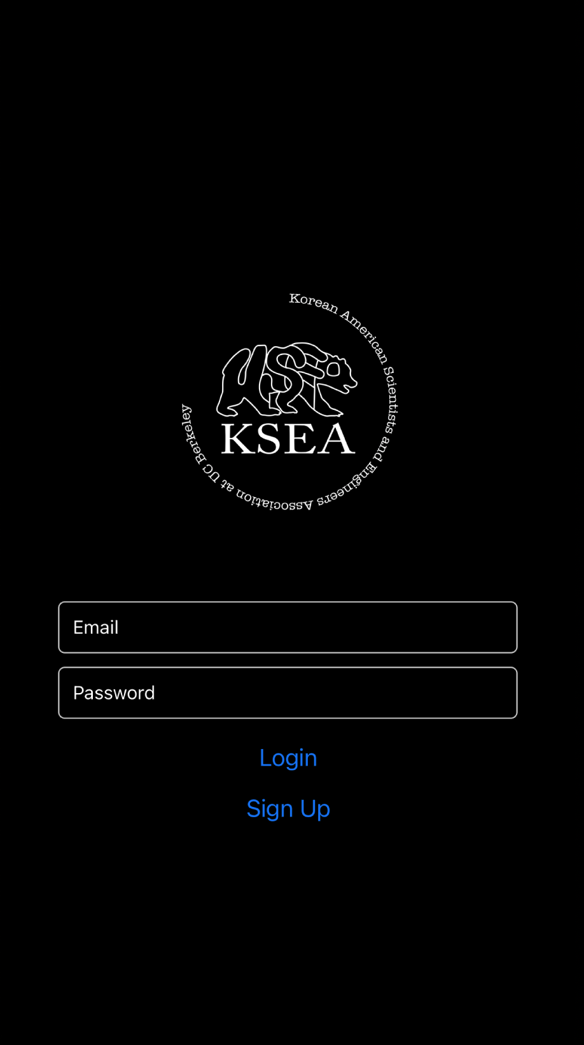
Login Screen
KeyboardAvoidingView:
Content Covered X
Entire Screen/Container Pushed Up
Adaptative to All Device Sizes
Attention to Detail

Slide 22
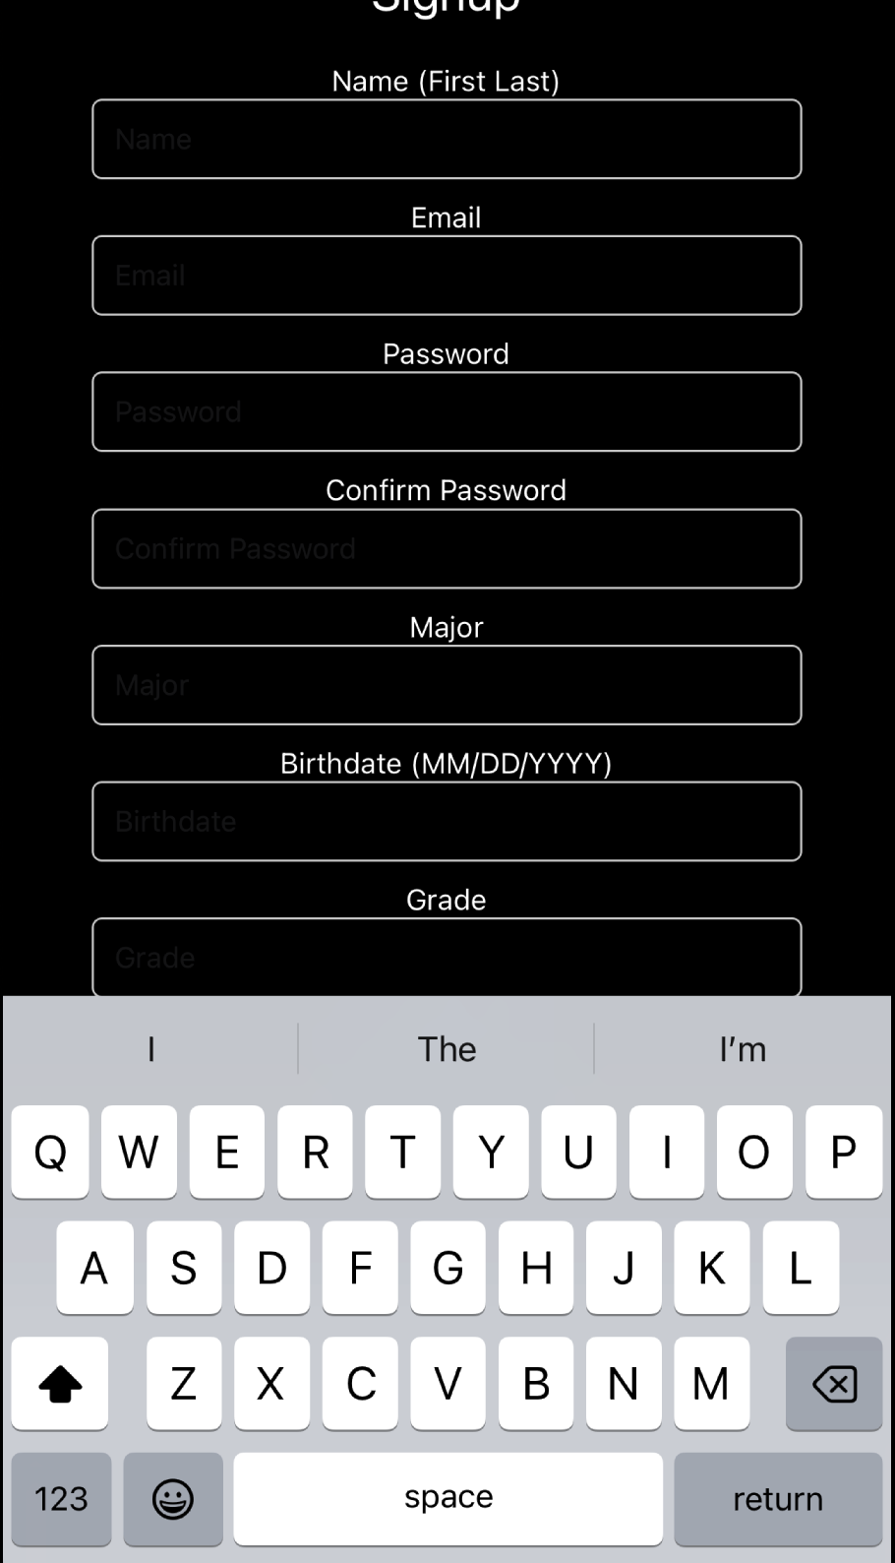
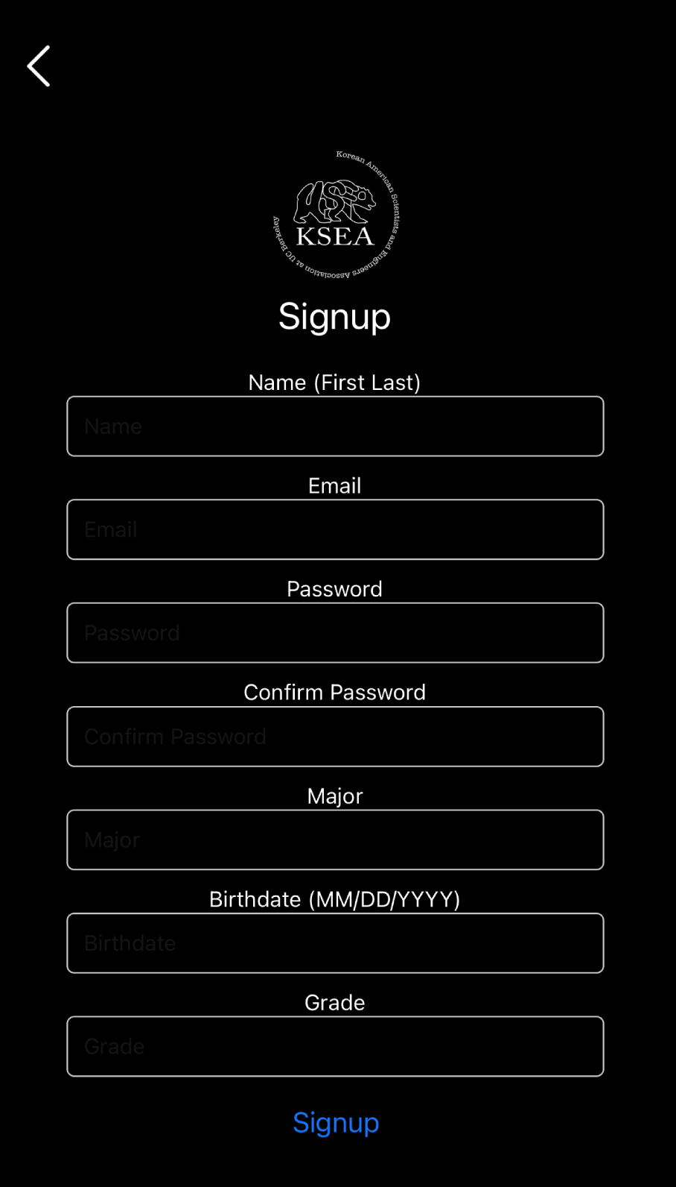
Sign Up Screen
KeyboardAwareScrollView:
Content Covered X
Pushed Up Relative to the Selected Input Box
Attention to Detail
Future Development:
KSEA Unique Authorization
Grade: Select Category (Freshman, Sophomore, etc.)

Slide 23
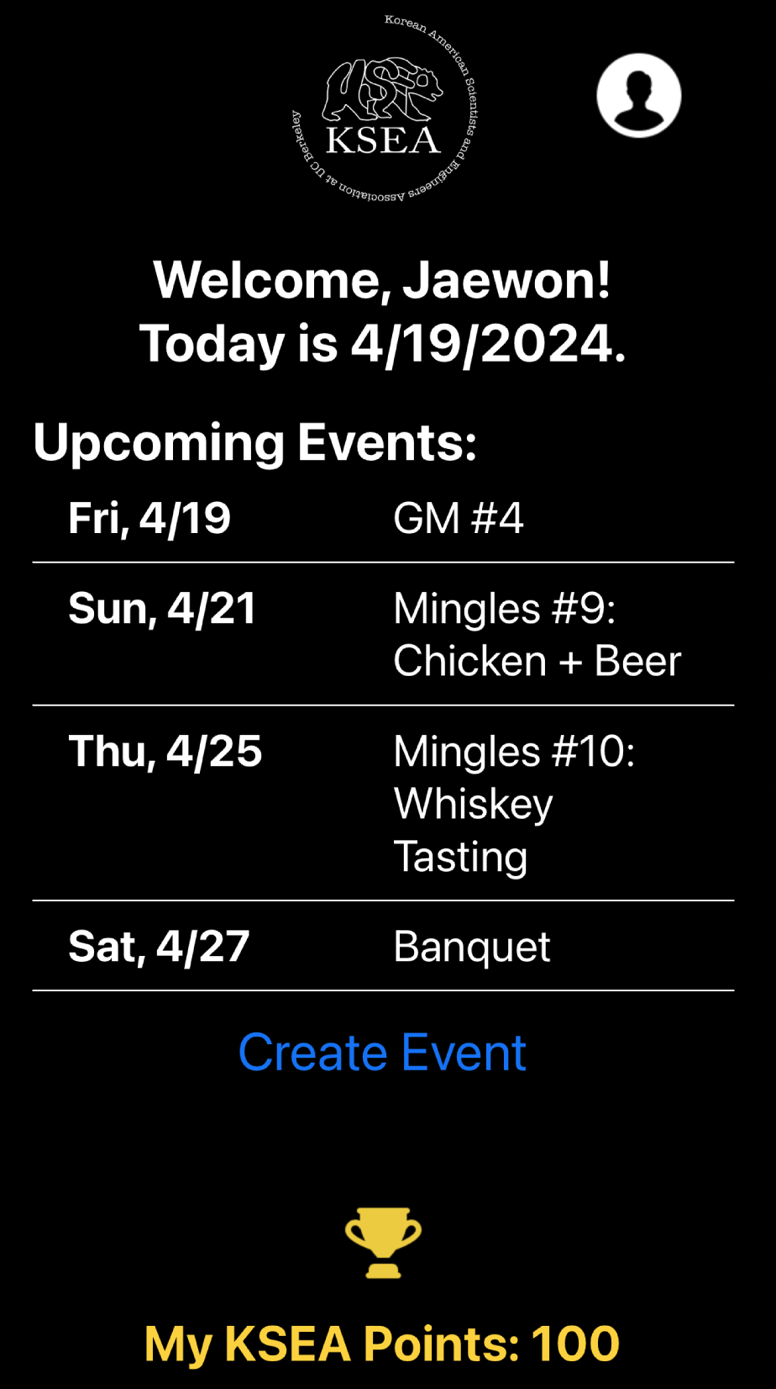
Home Screen
Profile Page
Profile Name
(Prevent Login Confusions)
Current Date
(Reference to Events)
Upcoming Events
data.map(event, index): Table Arrangements
Redirected to Each Specific Event Page
Check KSEA
Leaderboard
Create Event
Mingles (for Members)
GM/Events (for Officers)
Redirected to AddEvent Page
Track My
KSEA Points

Slide 24
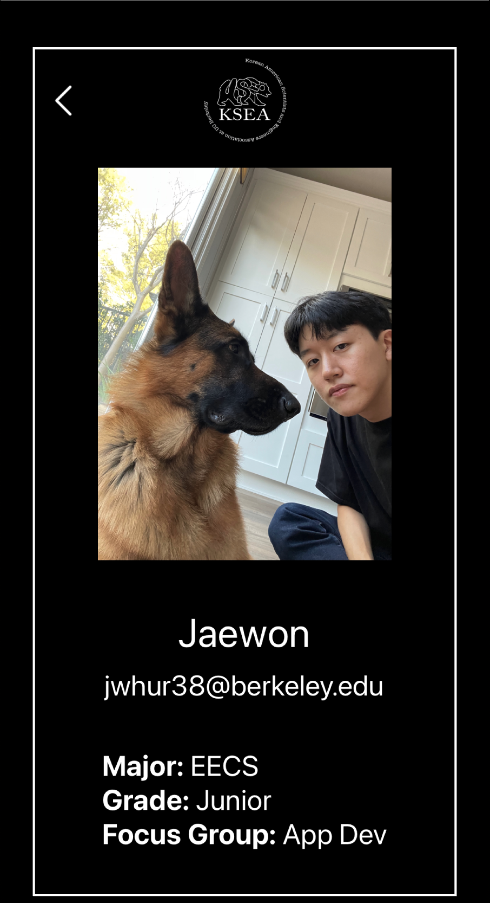
Profile
Back Button
(Redirect to Home)
Future Development:
View Others’ (Members/Officers) Profile Cards
Big/Little Assignments (Notion)
Social Groups (KakaoTalk)
Internal Bonding
Personal Attributes
Hobbies → Match Similar Profiles
Birthday Celebration
Limitless Possibilities of Personalization
Profile Info:
data.currentMember: Load Login User Data
All Stored in DataContext.js

Slide 25
Event
Event Information:
data.events[data.currentIndex]: Load Each Specific Data Info
All Stored in DataContext.js
Each Element Adjusted by Host/Officer
Back Button
(Redirect to Home)
Future Development:
Internal App (KSEA-Tailored) Registration Form
View Other Participants
Externally Share Event
Registration Redirection:
URL Format Variable & Function
Linking Library from react-native

Slide 26
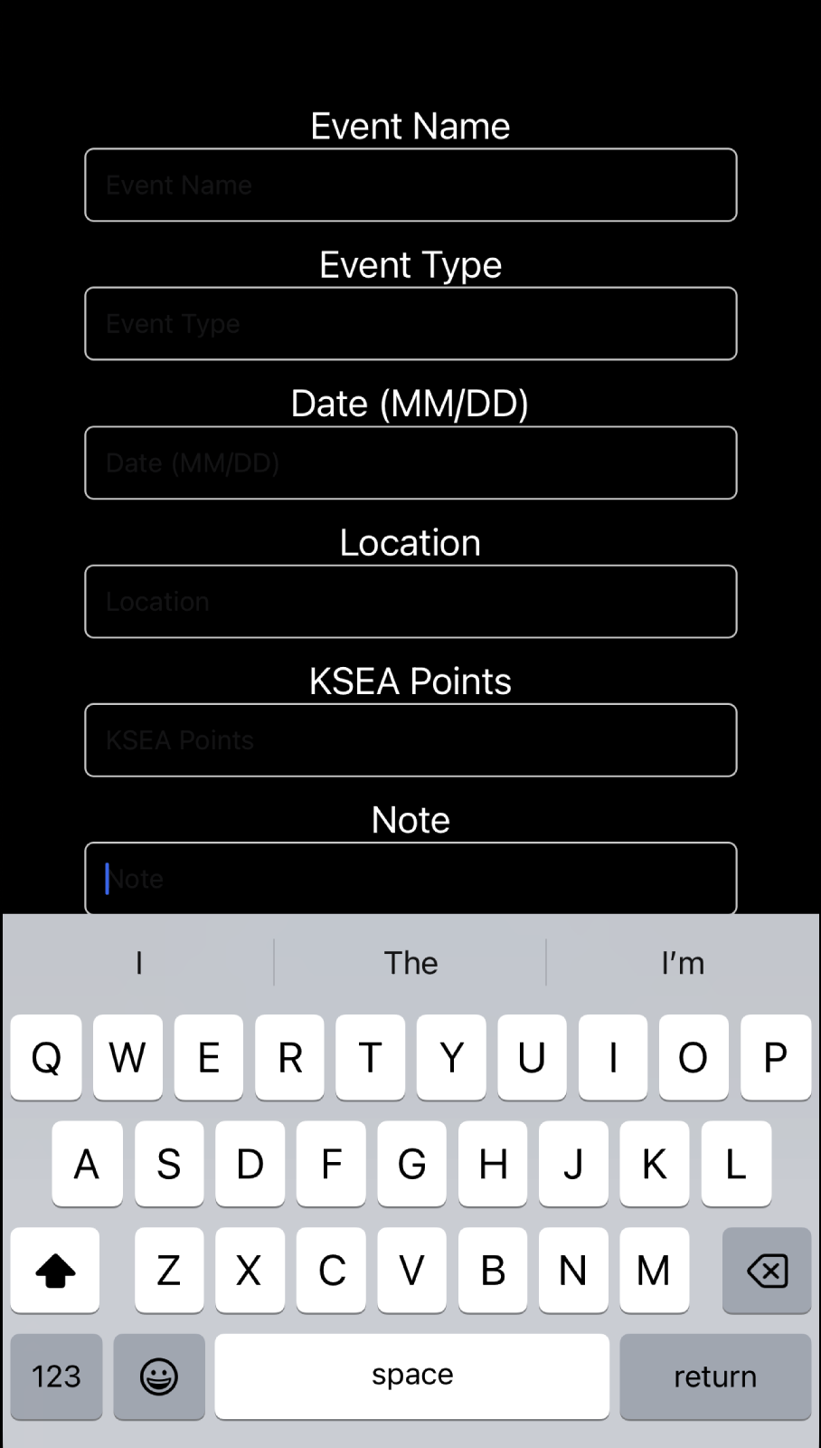
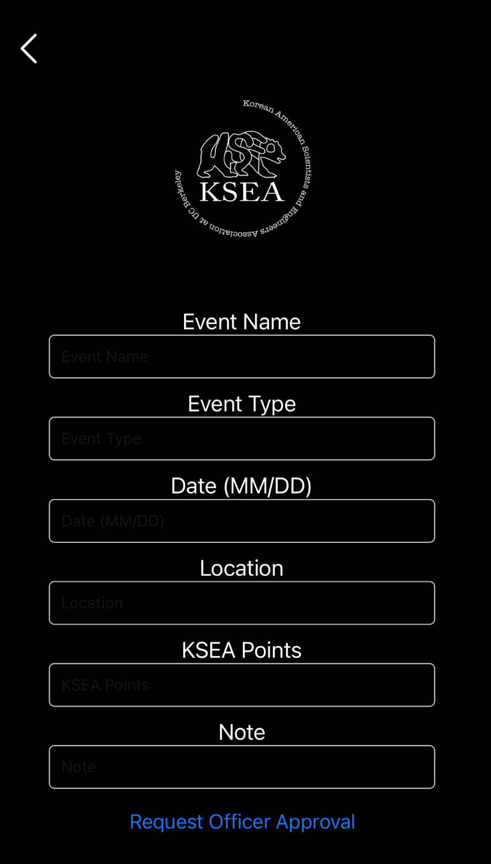
Add Event
KeyboardAwareScrollView:
Content Covered X
Pushed Up Relative to the Selected Input Box
Attention to Detail
Member Host Type Limit
(Request for Officer Approval)
Future Development:
Officer Approval Page
Upload Relevant Images

Slide 27
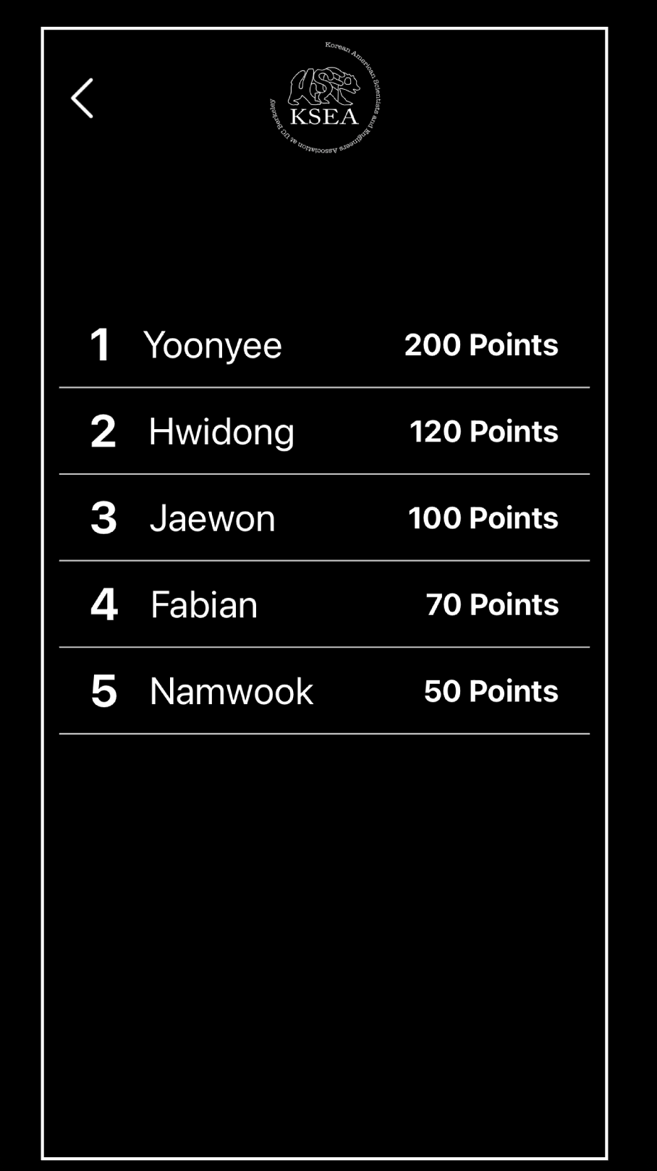
Leaderboard
sortedUsers.map((user):
List of All Members’ KSEA Points
Scroll Feature Equipped: Endure High Quantity Dataset
“Motivate Members for KSEA Points”
Future Development:
Click: Redirect to Each User KSEA Point History
Display by Year/Semester: Previous KSEA Point Records

Slide 28
Demo

Slide 29
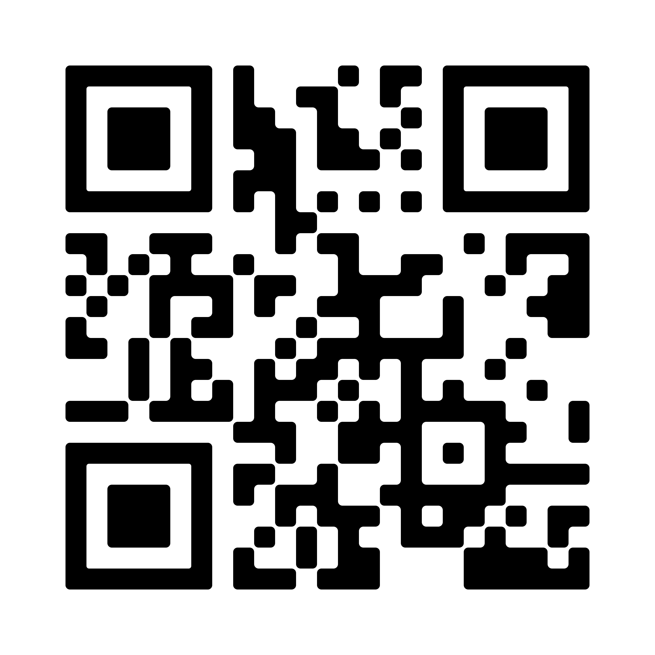
For KSEA. By KSEA. The KSEA App.

